Slide 1
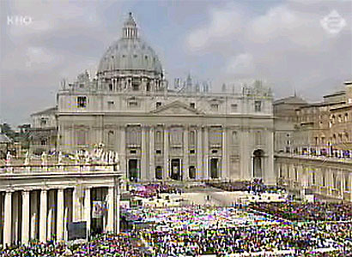
Barok 17e eeuw
Stijl om te imponeren (met veel pracht en praal)
Katholieke kerk moet gezag herstellen

Slide 2
Ontstaan Opera Italië Italiaanse Barok verbonden met contrareformatie
Kenmerken opera
Gezongen toneelstuk: zingen en acteren
Aria’s
Geschoolde stemmen: groot bereik
Geschoolde stemmen: stembeheersing: hard en zacht ( zonder versterking )
Groot koor
Orkest
Theatervormgeving: decor, rekwisieten, kostuums
Regisseur
Net zoals de oude Grieken deden (gezongen toneelstukken) Onderwerpen gaan ook vaak over oude Griekse mythen (verhalen over goden en halfgoden die van alles meemaken. Er valt meestal iets te leren. Liefde en gebroken harten komen vaak voor in het verhaal
Eerste opera’s voor de rijke adel (aan het hof) Later een hype, ontmoetingsplaats. Ontstaan operagebouwen

Slide 3
Monteverdi
Maakt 1e opera : Orfeo
Uitgangspunt: tekst moet verstaanbaar zijn!
Muziek moet de tekst volgen(ondergeschikt)
Hoe doe je dat?
Polyfone muziek is dus NIET geschikt. Tekst is daar niet goed te volgen omdat alle stemmen gelijkwaardig zijn, en de tekst niet onder elkaar wordt gezongen.
https://www.youtube.com/watch?v=ZJlj1uy8cSA&list=RD02ZWLsLAujZzI

Slide 4
Dus.......
Eenstemmig zingen (tekst goed te volgen) = monodie
Eenvoudige begeleiding (basso continuo) Enkele instrumenten die begeleiden, niet teveel afleiden van tekst
http://www.youtube.com/watch?v=XZ2RvVMhGTg (vanaf 2.25)
Aria’s: kunnen zangers emotie uitdrukken en laten horen wat ze kunnen
http://www.youtube.com/watch?v=dPWyQlil8KE
Tekstboekje om mee te lezen.

Slide 5
Hoe heet nieuwe componeerstijl?
Oud: Prima pratica:
Manier van componeren van vroeger (polyfoon).
Muziek is belangrijkst, tekst niet
Nieuwe componeerstijl voor opera
Nieuw: Seconda pratica
Tekst is het belangrijkst!
Muziek moet volgen

